Slide 1
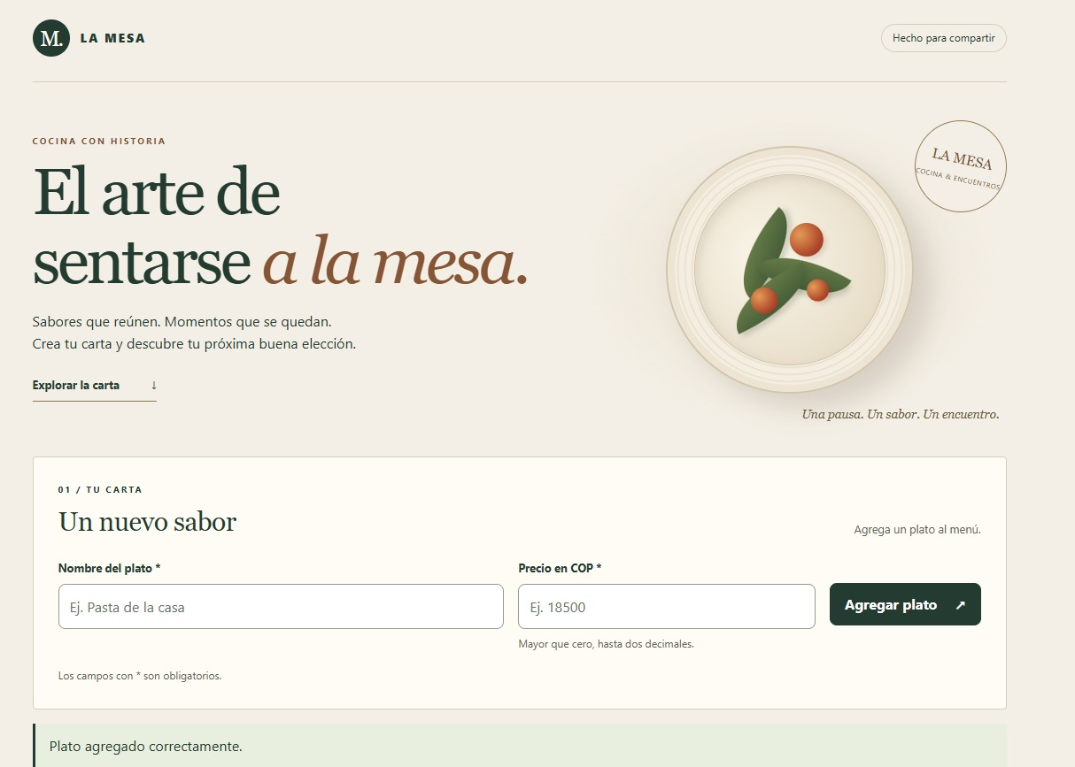




PROYECTO 2 · FRONT I
Menú de
Restaurante
DOM Traversing aplicado con HTML, CSS y JavaScript puro, construido con apoyo de prompts de IA.
Emanuel Pino
HTML y CSS
Juan Serna
Pedido e integración de script.js
Darwin García
CRUD de script.js
Camila Tabares
QA y evidencia
Vista final de la aplicación «La Mesa»
Notes:
Presentación del equipo y del proyecto: un menú de restaurante en HTML, CSS y JavaScript sin librerías, cuyo objetivo es investigar y demostrar DOM Traversing. Cada integrante tuvo un rol y un prompt específico.

Slide 2


¿Qué es DOM Traversing y cómo funciona?
CONCEPTO CLAVE
Definición
Así lo usamos en el menú
Es el proceso de recorrer los elementos del DOM (padres, hijos y hermanos) para revisarlos, buscarlos o mostrarlos uno por uno.
div#menu-app
article.plato
¿Cuándo se aplica?
h3 (nombre)
p (precio)
button
Cuando necesitamos recorrer elementos para buscar, mostrar, revisar o contar información. En nuestro menú: encontrar la tarjeta del plato en la que se hizo clic y leer su nombre y precio.
closest(): sube del botón a la tarjeta .plato más cercana.
querySelector(): baja dentro de la tarjeta para leer nombre y precio.
Un solo listener en #menu-app atiende todos los clics (delegación).
Notes:
DOM Traversing es recorrer el árbol de nodos. En el proyecto lo aplicamos con closest() para subir del botón a su tarjeta y con querySelector() para bajar dentro de la tarjeta, todo desde un único listener delegado en #menu-app.

Slide 3

Cómo trabajamos: un prompt por etapa
METODOLOGÍA
1
2
3
4
5
Prompt compartido
Todo el equipo
Define contexto, reglas y el contrato: IDs, clases y funciones que todos respetan.
HTML y CSS
Emanuel Pino
Estructura semántica, estilos adaptables y toda la interfaz dentro de #menu-app.
CRUD de platos
Darwin García
Crear, editar, guardar, cancelar y eliminar tarjetas .plato con validación.
Pedido e integración
Juan Serna
Un único listener delegado, la acción Pedir y el arranque de la app.
QA y evidencia
Camila Tabares
Pruebas del flujo completo y capturas del resultado final.
Notes:
Primero se escribió un prompt compartido que funciona como contrato del proyecto. Luego cada integrante usó un prompt específico para su parte, en orden: HTML y CSS, CRUD, pedido e integración, y finalmente QA y evidencia.

Slide 4
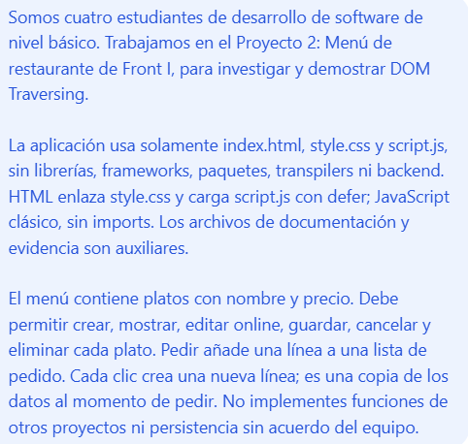



Prompt compartido: el contrato del proyecto
PASO 1 · TODO EL EQUIPO
Prompt compartido
Contexto
Cuatro estudiantes de nivel básico en el Proyecto 2 de Front I, con el objetivo de investigar y demostrar DOM Traversing.
Reglas técnicas
Solo index.html, style.css y script.js. Sin librerías, frameworks ni backend; JavaScript clásico cargado con defer.
Alcance funcional
Platos con nombre y precio: crear, mostrar, editar en línea, guardar, cancelar y eliminar. Cada clic en Pedir agrega una línea nueva al pedido.
Notes:
El prompt compartido le dio a la IA el mismo contexto para todos: quiénes somos, qué archivos se permiten, qué no se puede usar y qué debe hacer el menú. Esto evitó que cada parte se construyera con reglas distintas.

Slide 5
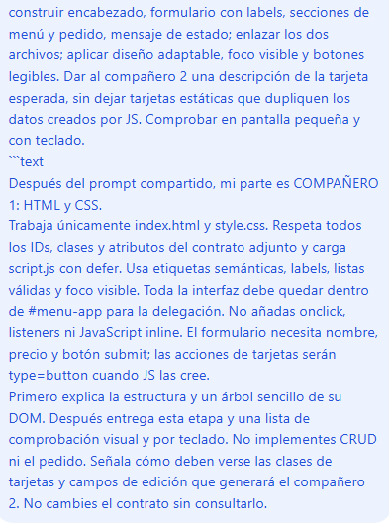



HTML y CSS: estructura y diseño
PASO 2 · EMANUEL PINO
Prompt inicial
Lo que pide el prompt
HTML semántico
Todo dentro de #menu-app
Etiquetas semánticas, formulario con labels, listas válidas y foco visible.
La interfaz vive en un solo contenedor para permitir la delegación de eventos.
Sin JavaScript inline
Diseño adaptable
Nada de onclick ni listeners en el HTML; se respeta el contrato de IDs y clases.
Botones legibles, probado en pantalla pequeña y con navegación por teclado.
Entregable: estructura + árbol sencillo del DOM + lista de comprobación visual y por teclado.
Notes:
El prompt de HTML y CSS se limitó a index.html y style.css, con reglas de accesibilidad y la condición de que toda la interfaz estuviera dentro de #menu-app para que luego funcionara la delegación de eventos.

Slide 6
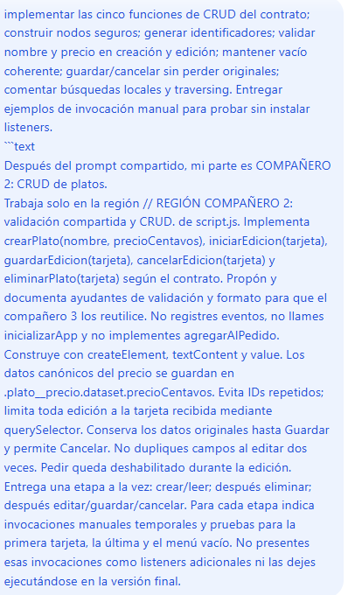


CRUD de platos: prompt inicial
PASO 3 · DARWIN GARCÍA
Prompt inicial
Las cinco funciones del contrato
crearPlato(nombre, precioCentavos)
crea la tarjeta .plato con createElement
iniciarEdicion(tarjeta)
convierte la tarjeta en campos editables
guardarEdicion(tarjeta)
valida y aplica los cambios
cancelarEdicion(tarjeta)
restaura los datos originales
eliminarPlato(tarjeta)
quita la tarjeta del menú
Datos seguros
Edición acotada
Entrega por etapas
createElement, textContent y value; precio en centavos (dataset).
querySelector solo dentro de la tarjeta; los originales se conservan hasta Guardar.
Crear/leer → eliminar → editar, guardar y cancelar, con pruebas en cada paso.
Notes:
El prompt del CRUD pidió implementar las cinco funciones del contrato dentro de la región del compañero 2 en script.js, construyendo nodos de forma segura y entregando por etapas para poder probar cada parte.

Slide 7
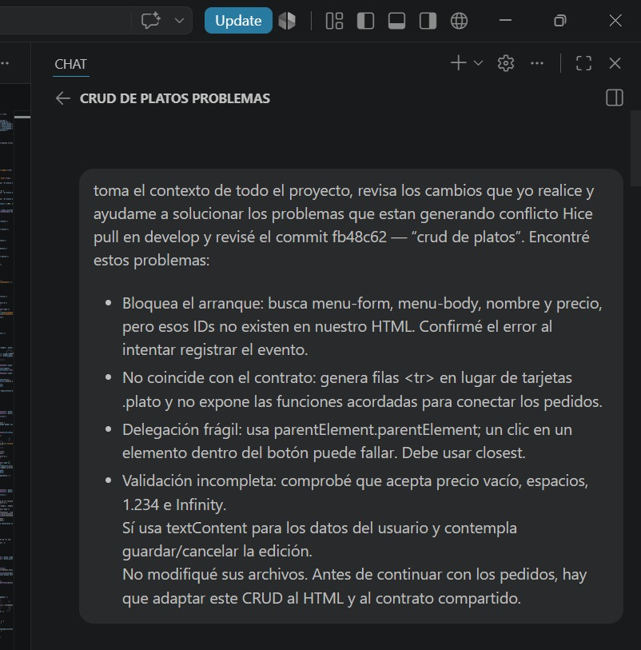
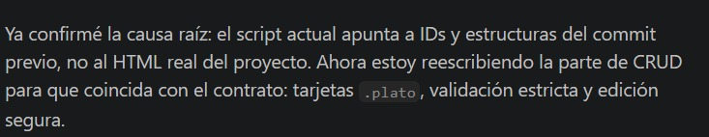
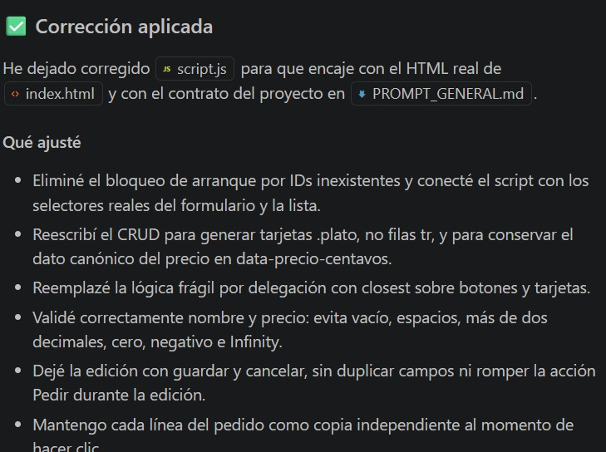

Depuración del CRUD con IA
PASO 3 · PROBLEMA → CAUSA → CORRECCIÓN
1 · Prompt de diagnóstico
2 · Causa raíz
3 · Corrección aplicada
Problemas detectados
IDs inexistentes bloqueaban el arranque
Generaba filas <tr> en vez de tarjetas .plato
Delegación frágil con parentElement.parentElement
Validación aceptaba vacío, espacios, 1.234 e Infinity
Tras hacer pull en develop, se pidió a la IA revisar el commit «crud de platos» con todo el contexto.
El script apuntaba a la estructura de un commit previo, no al HTML real del proyecto.
script.js quedó alineado con index.html y con el contrato de PROMPT_GENERAL.md.
Notes:
Al integrar, el CRUD no funcionaba con nuestro HTML. Con un prompt de diagnóstico listamos los síntomas, la IA confirmó la causa raíz (el script apuntaba a un commit previo) y aplicó la corrección: tarjetas .plato, delegación con closest y validación estricta.

Slide 8
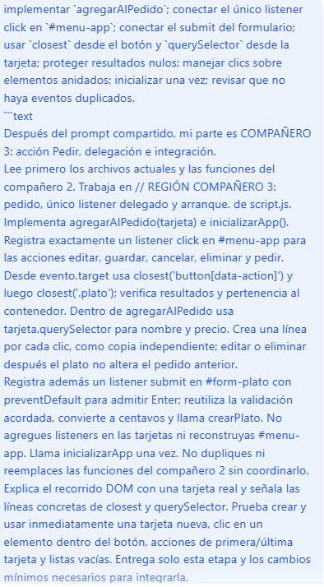
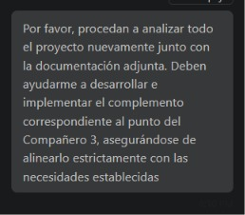




Pedido, delegación e integración
PASO 4 · JUAN SERNA
Prompt inicial
Prompt complementario
Claves del prompt
Un único listener
Un click en #menu-app atiende editar, guardar, cancelar, eliminar y pedir.
Recorrido con closest()
evento.target → closest('button[data-action]') → closest('.plato').
Pedido como copia
Cada clic crea una línea independiente; editar o eliminar no altera el pedido.
El prompt complementario pidió analizar todo el proyecto con la documentación y alinear estrictamente la parte del Compañero 3.
Formulario con Enter
submit en #form-plato con preventDefault; reutiliza la validación y crearPlato().
Notes:
La parte de pedido conectó todo: un solo listener delegado en #menu-app que usa closest para identificar el botón y la tarjeta, y agregarAlPedido que copia los datos en una línea nueva por cada clic.

Slide 9
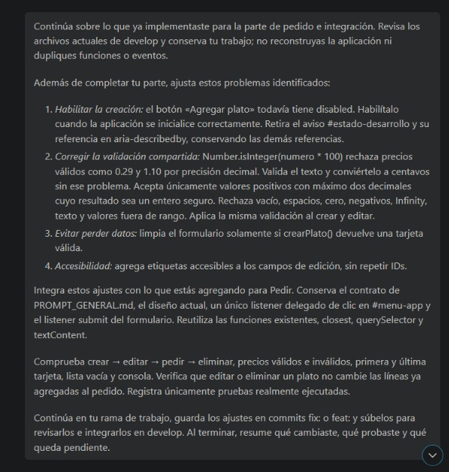
Continuación: ajustes antes de integrar
PASO 4 · AJUSTES DE INTEGRACIÓN
Prompt de continuación
1
Habilitar la creación
2
Validación en centavos
El botón «Agregar plato» seguía en disabled; ahora se habilita al iniciar la app.
Number.isInteger(n*100) rechazaba 0.29 y 1.10; se convierte el texto a centavos.
3
Evitar perder datos
4
Accesibilidad
El formulario se limpia solo si crearPlato() devuelve una tarjeta válida.
Etiquetas accesibles en los campos de edición, sin repetir IDs.
Prueba completa: crear → editar → pedir → eliminar, con precios válidos e inválidos y lista vacía.
Notes:
En la continuación se pidió conservar el trabajo existente y corregir cuatro problemas concretos antes de integrar en develop, probando el flujo completo y registrando solo pruebas realmente ejecutadas.

Slide 10
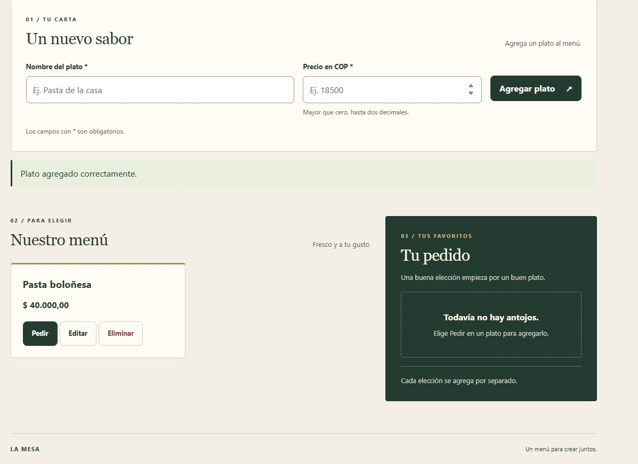

Evidencia: la aplicación funcionando
PASO 5 · QA Y EVIDENCIA
Portada y formulario
Menú y pedido
Formulario «Un nuevo sabor» y mensaje «Plato agregado correctamente».
El plato aparece en «Nuestro menú» con Pedir, Editar y Eliminar; panel «Tu pedido» a la derecha.
Notes:
Evidencia del resultado: la aplicación «La Mesa» permite registrar un plato con nombre y precio, lo muestra como tarjeta en el menú y ofrece las acciones Pedir, Editar y Eliminar.

Slide 11
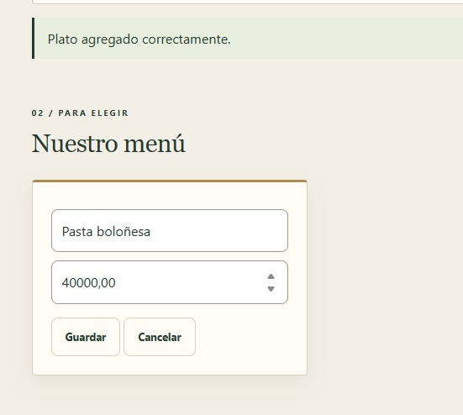
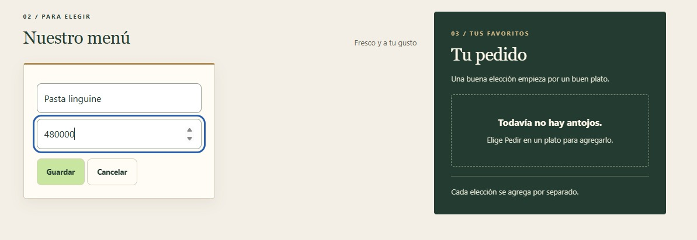
Evidencia: edición en línea
PASO 5 · QA Y EVIDENCIA
Editar plato
Edición con foco visible
Qué demuestran estas capturas
La tarjeta se convierte en campos editables de nombre y precio, sin duplicar campos.
El campo activo muestra foco visible, útil para la navegación con teclado.
El panel «Tu pedido» es independiente: editar un plato no modifica el pedido.
Modo edición de «Pasta boloñesa» con Guardar y Cancelar.
Notes:
La edición en línea transforma la tarjeta en un formulario con Guardar y Cancelar. Se conserva el foco visible y el pedido no cambia al editar, tal como pedía el contrato.

Slide 12


Retos y aprendizajes
REFLEXIÓN DEL EQUIPO
Retos
Aprendizajes
1
Integrar cuatro partes en un solo script.js
Cada compañero trabajó su región; al hacer pull en develop surgieron conflictos.
1
El prompt compartido es un contrato
Definir IDs, clases y funciones desde el inicio alinea al equipo y a la IA.
2
CRUD incompatible con el HTML real
Apuntaba a IDs de un commit previo y generaba <tr> en vez de tarjetas .plato.
2
Prompts precisos y por etapas
Decir qué hacer, qué no hacer y entregar paso a paso reduce errores.
3
Delegación de eventos frágil
parentElement.parentElement fallaba con clics en elementos internos del botón.
3
closest() + un solo listener
La delegación de eventos hace el código robusto ante cambios del DOM.
4
Validar precios correctamente
Vacío, espacios, Infinity y la precisión decimal (0.29, 1.10) rompían la validación.
4
Verificar lo que genera la IA
Buscar la causa raíz y probar casos borde antes de integrar en develop.
Notes:
Los principales retos fueron técnicos y de coordinación: integrar el trabajo de cuatro personas en un mismo archivo y corregir incompatibilidades. Aprendimos que un prompt compartido bien definido, entregas por etapas y la verificación de lo que produce la IA son clave.

Slide 13

MENÚ DE RESTAURANTE · PROYECTO 2 · FRONT I
¡Gracias!
¿Preguntas?
Emanuel Pino · Juan Serna · Darwin García · Camila Tabares
Notes:
Cierre y espacio para preguntas.

